Slide 1
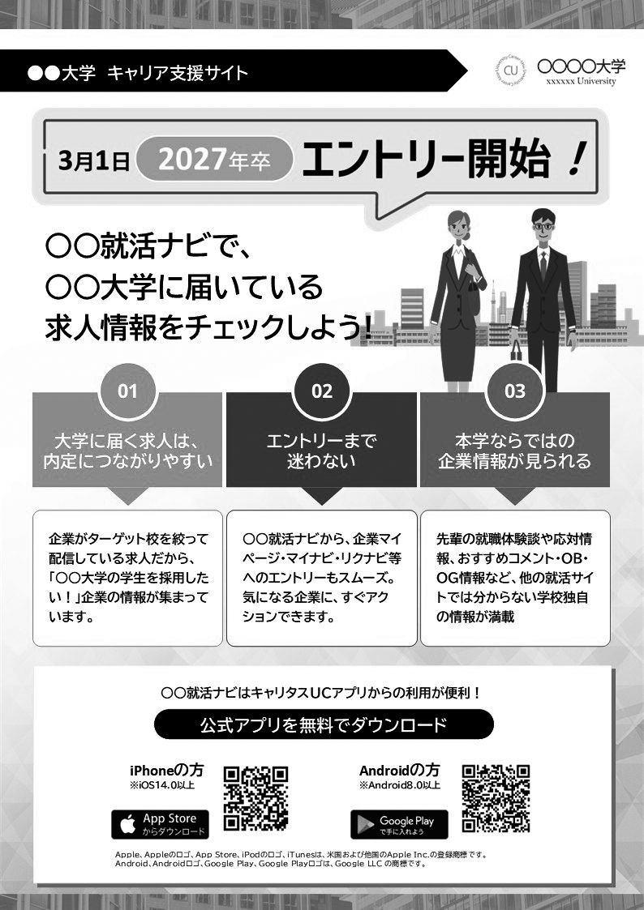
次ページのチラシをA4サイズでプリントアウトして
学生に配布してください。
【変更できる箇所】
①名称：学校名・学校で設定したキャリタスUCのサイト名に変更してください。
②ロゴ：学校ロゴを追加できます。不要な場合は削除してください。
③メインタイトル：キャリタスUCのサイト名および学校名を変更してください。
④コンテンツ：任意のタイトル・本文に変更可能です。
⑤サイト名：学校で設定したキャリタスUCのサイト名に変更してください。
※そのほかの箇所は変更できませんので、そのまま印刷してください。
①
②
③
④
⑤

Slide 2

●●大学 キャリア支援サイト
○○就活ナビで、
○○大学に届いている
求人情報をチェックしよう!
大学に届く求人は、
内定につながりやすい
エントリーまで
迷わない
本学ならではの
企業情報が見られる
企業がターゲット校を絞って配信している求人だから、「○○大学の学生を採用したい！」企業の情報が集まっています。
○○就活ナビから、企業マイページ・マイナビ・リクナビ等へのエントリーもスムーズ。気になる企業に、すぐアクションできます。
先輩の就職体験談や応対情報、おすすめコメント・OB・OG情報など、他の就活サイトでは分からない学校独自の情報が満載
○○就活ナビはキャリタスUCアプリからの利用が便利！

